Slide 1
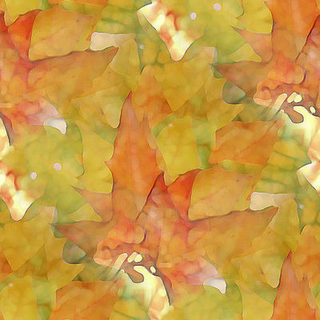
7 класс
Модуль – 5 «Атмосфера»
Природа так обо всём позаботилась, что повсюду находишь чему учиться.
Леонардо да Винчи.
Физика на каждом шагу
Веселые задачи для толковых ребят. Простые, но каверзные.
Бажина Г.Г. – учитель физики г. Красноярск.

Slide 2
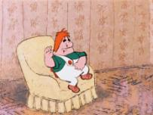
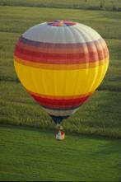
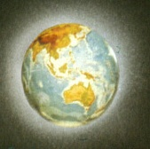
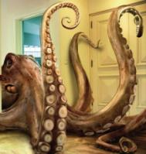
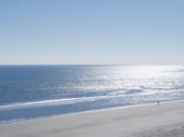
Атмосфера
Карлсон, который живет на крыше
Магдебургские полушария
Играем
Что тяжелее
На воздушном шаре
Присоски осьминога
Измеряем
Мировой океан и атмосфера

Slide 3
Карлсон, который живет на крыше
Как то раз покоритель воздушной стихии Карлсон решил запастись топливом. Обнаружив у дверей магазина открытый бидон с превосходным молочным коктейлем, Карлсон опустил туда с высоты четвертого этажа легкую трубочку и попробовал сделать глоточек. Ничего не вышло. Почему? Карлсон со вздохом извлек трубочку из бидона, вставил в нее поршень на леске. Получилось что-то на манер очень длинного шприца. Осуществится ли его затея? Если да, то при каком условии?
Предельная высота поднятия коктейля с помощью поршня составляет 10 м, а Карлсон находится на высоте 12м. Чтобы дозаправиться, Карлсону нужно спуститься на этаж ниже.

Slide 4
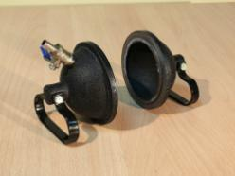
Магдебургские полушария
В 1654 году Отто Герике в г. Магдебурге, чтобы доказать существование атмосферного давления, произвел опыт. Он выкачал воздух из полости между двумя металлическими полушариями, сложенными вместе. Давление атмосферы так сильно прижало полушария друг к другу, что их не могли разорвать восемь пар лошадей. Вычислите силу, сжимающую полушария, если полушария в поперечнике составляли 1 локоть.
1 локоть=38,46 см
Решение

Slide 5
Мировой океан и атмосфера
Каким станет давление атмосферы, если Мировой океан испарится?
Средняя глубина Мирового океана равна 4 км.
Решение
Выходит. что масса всей воды почти в 300 раз больше, чем масса атмосферы!

Slide 6
Что тяжелее?
Что тяжелее: атмосфера земного шара или вся его вода? Во сколько раз?
Решение

Slide 7
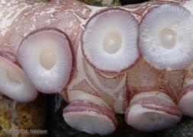
Присоски осьминога
Сколько присосок, диаметром 6мм каждая, должен использовать осьминог, чтобы удержать в воздухе семиклассника, масса которого 40 кг.
Решение

Slide 8
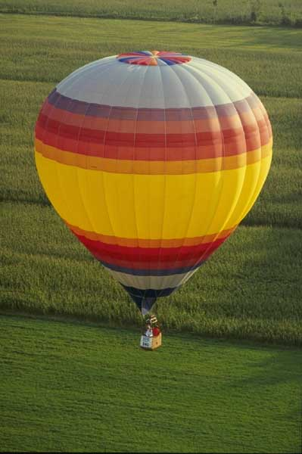
Пять недель на воздушном шаре
Воздушный шар с героями романа Жюля Верна «Пять недель на воздушном шаре» поднялся «почти вертикально на высоту тысячи пятисот футов, что было отмечено падением барометра» На сколько мм.рт.ст. «упал» барометр?
1 фут = 0,3048 метра.
Решение

Slide 9
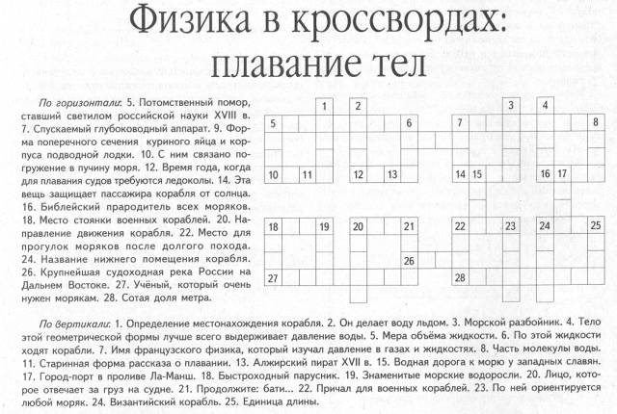
Играем

Slide 10
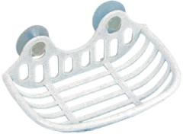
Оцените какой груз может удержать присоска мыльницы. Расчет проверьте на опыте.
Измеряем
Решение

Slide 11
Оцените во сколько раз ваша масса больше, чем масса воздуха в классе.
Сообрази!
Стандартные размеры класса 10м•6м•3м, значит его объем 180 м³, а масса воздуха 232 кг, что в 5,8 раза больше, чем масса среднего семиклассника 40кг.
Решение

